Slide 1



Slide 2
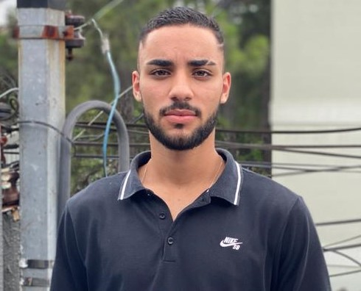
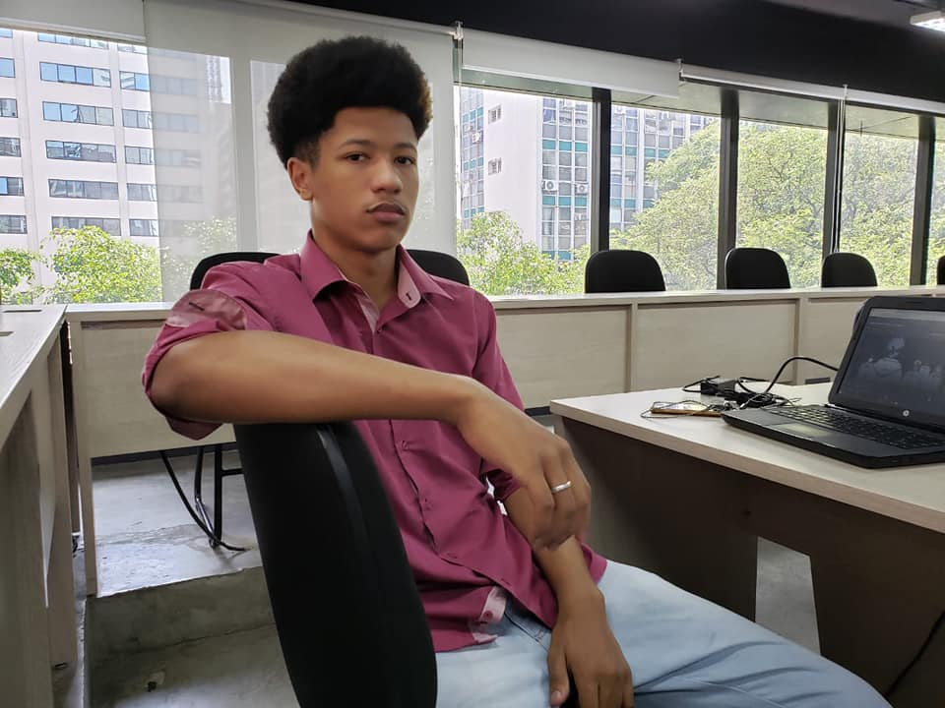
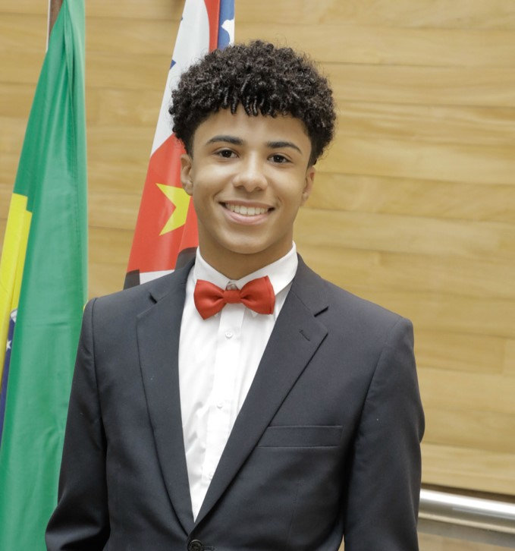

Integrantes
Caio Martins
Elton
Silva
Heric
Santos
Wellington
Pereira

Slide 3

Segmento/Mercado
Nosso alvo principal é a indústria, que domina a economia de diversos países, sendo crucial no Brasil.
A indústria é o maior meio de produção de riquezas, representa 21,2% do PIB do Brasil, além de empregar 9,4 milhões de trabalhadores, 20% de empregos formais.

Slide 4

Contexto
Hoje existe a Industria 4.0 que busca otimização dos processos, redução de energia despendida e tomada de decisões mais assertivas.
A indústria 4.0 busca não somente aprimorar os processos de produção.

Slide 5

Problema
A indústria representou 41% do consumo de energia elétrica em 2018, segundo a CNI.
Segundo ABDEE, 2014 e 2016 foram desperdiçados R$ 61,7 bilhões.
Emissão de gases CO2

Slide 6

Solução Proposta
Brasil é o país que mais recebe irradiação solar em todo o mundo.
Gastos desnecessários com energia elétrica
Sensor de luminosidade LDR 5mm

Slide 7






HLD
O sensor captará a incidência de luz solar no local.
Em conjunto com um dimmer reduzirá a luz interna.
O sistema colherá dados a partir do sensor.
O usuário obterá embasamento para futuramente tomar suas decisões.
O relatório e as informações serão disponibilizada através de um website para o usuário .
O sistema determinará com esses dados, o consumo de energia e imprimirá gráficos.

Slide 8

Lumens e Watts
O Lúmen é a quantidade de luz emitida por uma lâmpada em todas direções, também chamada de fluxo luminoso
O Watt, mais pelo público em geral é também chamado de potência, simplesmente diz respeito ao consumo de energia
Uma boa lâmpada irá iluminar bem consumindo pouca energia, ou seja, terá uma alta taxa de lúmens e um baixo valor de watts.

Slide 9





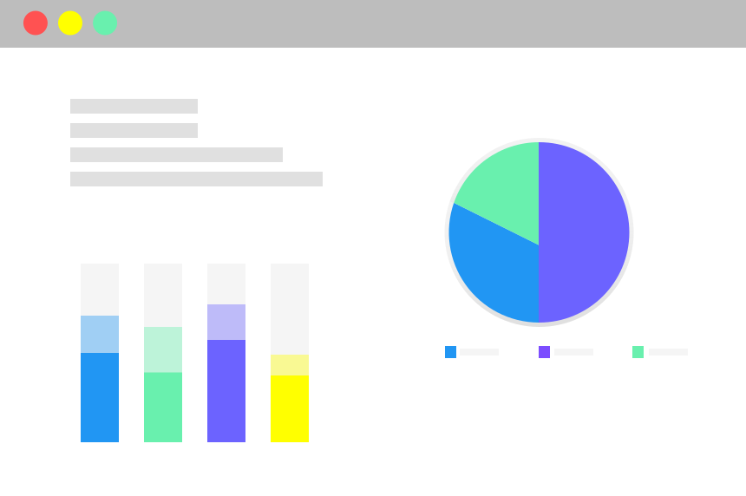






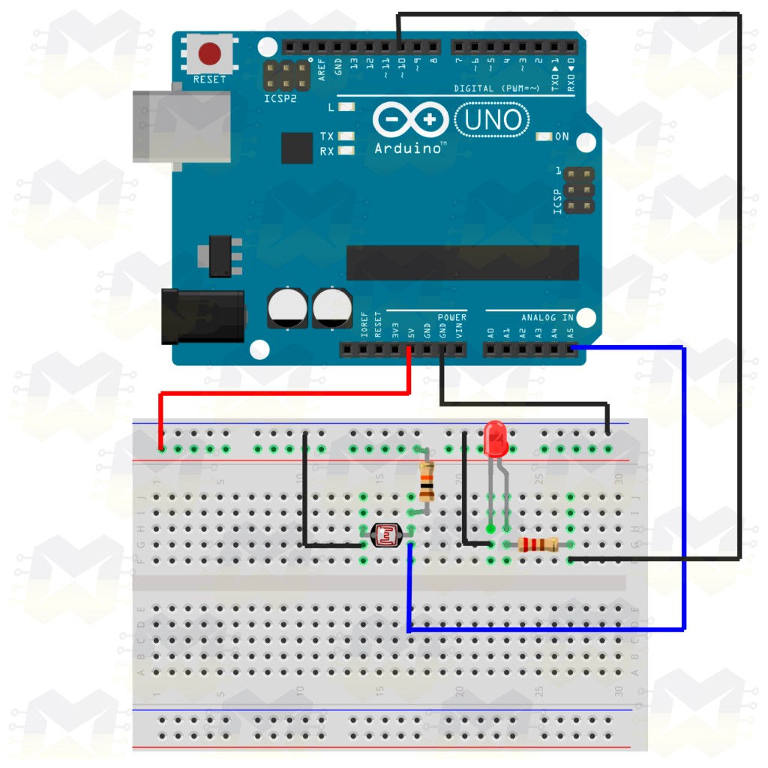

Camada Cliente
Live Tim 100MB
Roteador TPLink 300Mbps TL-WR840N
Rede de Computadores conectados
Servidor em Nuvem
Microsoft Azure
Servidor Aplicação
Notebook Acer Intel core i5 4GB 500GB HD
Setor com Sensor
Nuvem e Internet
Arduino UNO
Sensor FotoResistor LDR5 mm (Luminosidade)
Live Tim 100MB
Roteador TPLink 300Mbps TL-WR840N
ProtoBoard
Cabo USB
Notebook Acer intel core i5 4GB 500GB HD

Slide 10
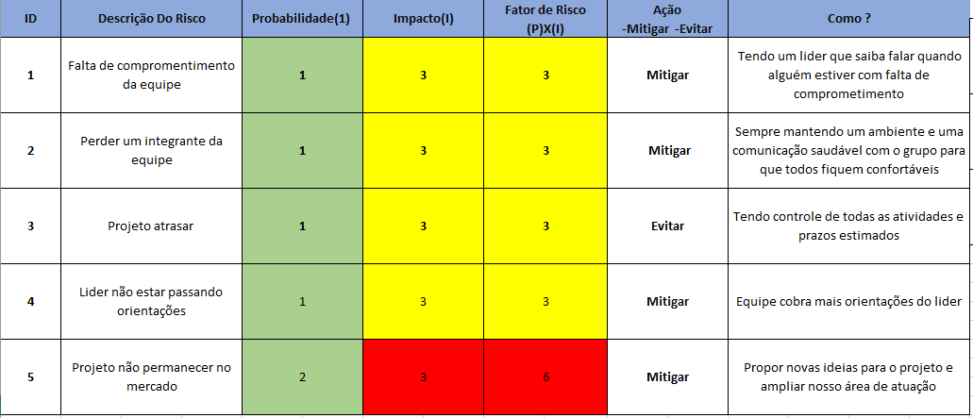
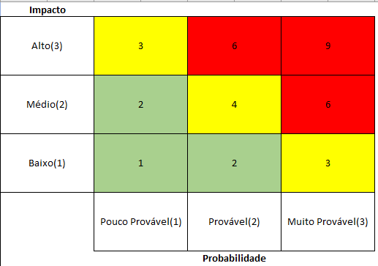
Análise de riscos do Projeto

Slide 11
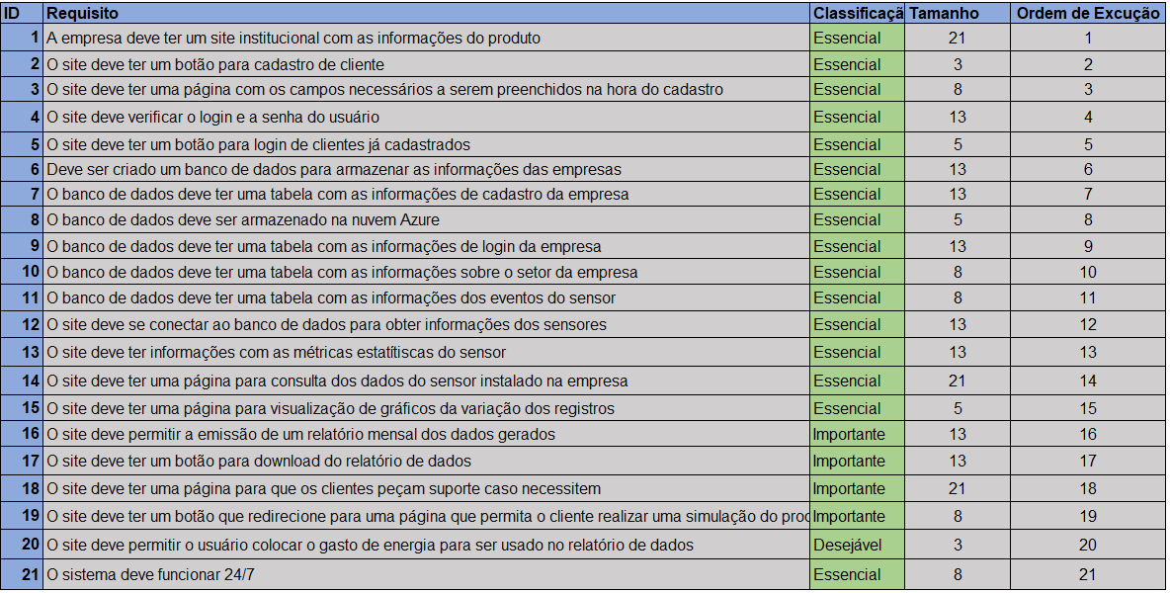
Backlog (Tabela de requisitos)

Slide 12

Site Institucional

Slide 13
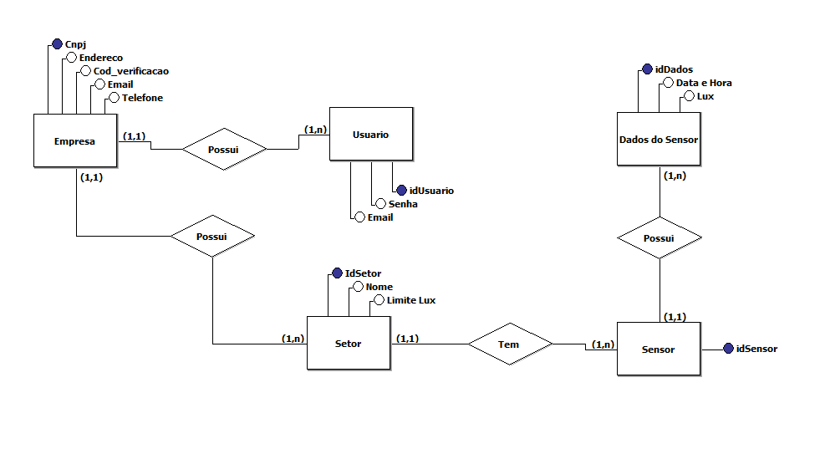
Banco de Dados
(Modelo Conceitual)

Slide 14
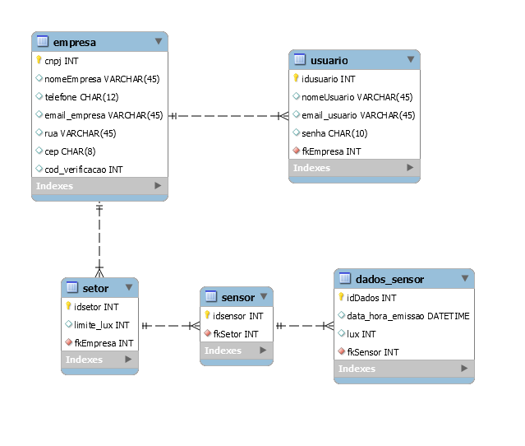
Banco de Dados (Modelo Lógico)

Slide 15

Nossa Dashboard !

Slide 16
Obrigado!

